Slide 1
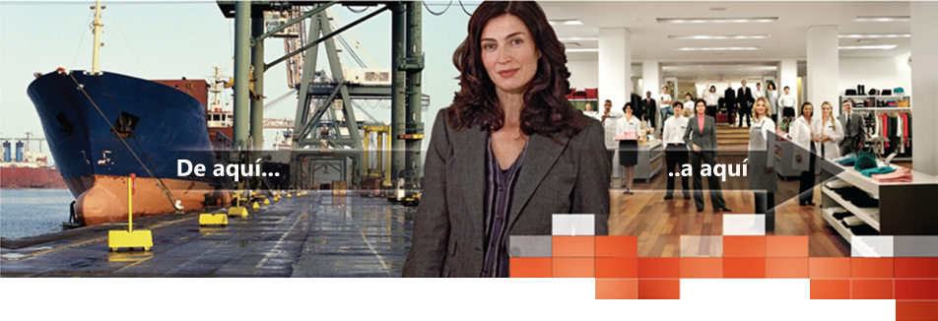
Microsoft BizTalk Server 2006 R2

Slide 2

Orquestando las empresas en tiempo real con BizTalk RFID
Raúl Fuertes González
Consultor de Kabel
BizTalk RFID

Slide 3
Agenda
La promesa de RFID
BizTalk RFID al descubierto
Caso de estudio: Blue C Sushi
Conclusiones

Slide 4
La promesa de RFID: creando empresas en tiempo real

Slide 5

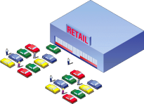


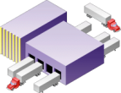

Visibilidad Total
¿Sueño o realidad? …
Falta de productos en stock
Visibilidad en tránsito
Baja utilización de los activos
Proveedor/es
Local/es
Grandes
Comerciantes
Embarco y verificación automático
Visibilidad en el proceso
Recepción automática
Ubicación y recuento del inventario en tiempo real
Control automático de la facturación
Mejora la planificación
Recuento automático de inventarios
Alertas y toma de decisiones en tiempo real
Almacén Regional
Falsificación
Proveedor
Internacional
Cargamentos perdidos
Cargamentos
perdidos o incompletos
Plantas de
producción
Almacén
Nacional
Pequeños
Comerciantes
Errores en los envíos
Proveedores
en el extranjero

Slide 6


¿Qué proporciona la visibilidad del mundo físico?
Eficiencias
operacionales
Envío y recepción
Gestión de almacenes
Distribución
Visibilidad en los inventarios de almacén
Visibilidad en el tránsito y
seguimiento de los activos
Visibilidad a nivel de palet y/o artículo
Visibilidad en la cadena de suministro
Reducción de los errores en los procesos
Automatización de la facturación
Verificación del producto
Verificación del origen y del tránsito
Contratación,
falsificación
Reducción de los robos internos
Forzar contenedores
Cumplimiento de los requisitos legales
Seguridad,
regulaciones
Notes:
6

Slide 7
Conceptos básicos de RFID :
Visualización en tiempo real de la cadena de suministros y el seguimiento de los activos
Identificación automática de la identidad
  Desafío: “Cual es tu ID”?
  Respuesta: <flujo de bits>
Origen en tecnología WWII
  Sistemas de identificación Friend or Foe (IFF)
Sistemas RFID actuales
  Lectores + etiquetas
  Impresoras para etiquetas

Slide 8


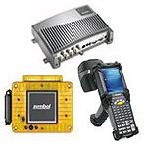
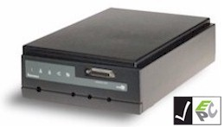
Tipos de dispositivos RFID
Etiquetas o tags
  Pasivas
  Activas
Lectores
RFID Tag
Chip
Antena
Tag
Lectores

Slide 9
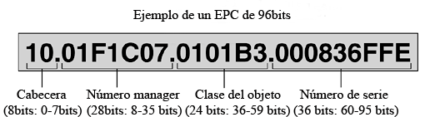
La promesa de RFID
Direcciones para las entidades en el mundo físico
  Permite una internet para el mundo físico
Las etiquetas hardware es la capa más baja
Primer paso para visibilidad total
Muchos escenarios requieren compartir información a través de distintas empresas

Slide 10
Obstáculos de RFID
Obstáculos en la adopción del hardware
  Temas de regulación para las etiquetas
  Confiabilidad del lector
Obstáculos en la adopción software
  Lectores heterogéneos
  Despliegues (gestión remota / administración)
  Misión crítica (interoperabilidad con aplicaciones críticas ERP, CRM)
Preocupaciones en la privacidad/seguridad

Slide 11
Adopción por la industria
Moviendo el listón de pruebas a producción
Escenarios
  Búsqueda de la eficiencia de los procesos de negocio, de forma global
Factores clave para la adopción
  Intel entra en el mercado RFID
    El coste de los lectores se reduce
  Los estándares son ratificados
  Dispositivos más fiables
  Los rangos de frecuencia han sido estandarizados en todo el mundo
In Millions of $’s
Solution spend forecast for RFID and sensor
based applications (Source: Forrester)

Slide 12
BizTalk RFID al descubierto:
¿En qué consiste BizTalk RFID?

Slide 13
Objetivos de Microsoft RFID
Permitir una extensa adopción de RFID
  Soporte de una amplia gama de dispositivos
  Ricas herramientas y plataformas para soluciones RFID (desarrollo rápido de aplicaciones)
  Reducción de los costes
  Infraestructura escalable
Cubrir las necesidades de los clientes
  Conformidad
  Automatizar procesos
  Integración con resto de aplicaciones
  BAM → KPI’s

Slide 14
BizTalk RFID: RFID empresarial
Permitir a las aplicaciones trabajar con una amplia gama de dispositivos hardware
Middleware para interactuar con aplicaciones de misión crítica
Herramientas de gestión de dispositivos y procesos de negocio
Nos permite estar preparados para
los negocios en tiempo real

Slide 15



Descripción lógica
Aplicaciones de negocio
Conectados con múltiples aplicaciones LOB
Orquestación de los procesos
Aplicar lógica de negocio
Business Intelligence
BAM para procesos de BI
SQL/SQL BI para análisis
de datos
RFID y Servicios de Sensores
Gestión de dispositivos en el extremo
Convertir los eventos en información relevante de los procesos de negocios
Interpretar alertas en el extremo a
través de filtros
Extremos distribuidos ejecutando BizTalk RFID
Capa de Dispositivo
Lectores RFID móviles y fijos
Banco de scanners
PLCs, etc.
Capa Física
Etiquetas RFID,
códigos de barras
Sistemas biométricos
Sensores ambientales, etc.
Notes:
15

Slide 16
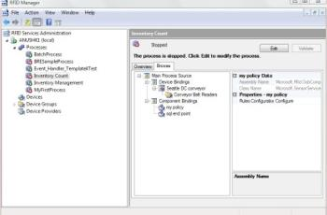
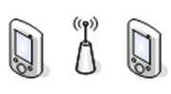

Arquitectura de ejecución: Una visión interna
Servidor BizTalk
Aplicaciones
BizTalk RFID
Servicios
Web
Gestor RFID
Procesos de negocio RFID
Cola de eventos
Almacén
de
eventos
Proveedores DSPI
LectoresRFID
Impresoras RFID
Artículos con etiquetas RFID incorporadas

Slide 17

Arquitectura de BizTalk RFID
BizTalk Server
Soluciones de Partners
Microsoft
Dynamics AX
Diseñadores, Herramientas & Adaptadores
RFID OM/API’s (Diseño, gestión , ejecución)
Engine & Runtime
Interfaz
EPC-IS
BizTalk RFID
Base de
datos
Motor de procesamiento de eventos
Gestión de
dispositivos
Gestión de
proveedores
Device Service Provider Interface (DSPI)
Proveedor EPC
Proveedores especializados
Hardware
Lector EPC
Dispositivos Actuales
Dispositivos de nueva generación
…
Sensores

Slide 18
Caso de estudio: Blue C Sushi

Slide 19

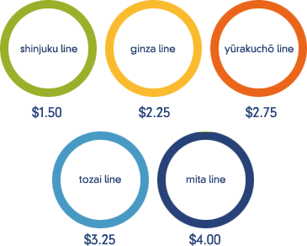

Blue C Sushi: Perfil
Rápido crecimiento, alta tecnología,
cadena de restaurantes
  Creado en 2003
  3 localizaciones en el área de Seattle
  ~50 empleados
  Kaiten Style Sushi
    Actualmente >3K restaurantes
    Kaiten Style Sushi en Japón
    El alimento se presenta y
    se entrega en una banda
    transportadora
    El color y la cantidad de los
    platos determina la factura
    del cliente

Slide 20



Blue C Sushi: Problemas y Objetivos
Problemática del cliente
  Control de calidad: tiempo de plato en cinta < 55 min
  Agilizar los procesos de facturación y gestión del almacén (picos de trabajo)
Objetivos del proyecto
  Mayor control de los platos en cinta
  Creación de la cuenta del cliente en tiempo real
  Control exhaustivo de los elementos del almacén (business intelligence)

Slide 21

Blue C Sushi: Solución RFID
Componentes de la solución
  BizTalk Server 2006 R2
  Aplicación de gestión del inventario de
  Kikata Ebisu Live
  Hardware RFID Intermec
    5 lectores fijos RFID
    Antenas RFID en la tablas de corte y los transportadores
    Etiquetas RFID en todos los platos
      Tolerancia al calor y la humedad con las que se trabaja diariamente en las actividades de los restaurantes.

Slide 22













El restaurante de Sushi mejora el control de calidad y servicio al cliente usando la tecnología RFID
El restaurante encuentra una solución tecnológica que puede mejorar la calidad de su comida y proporciona una visión del almacén y los hábitos de compra de los clientes
La solución debe ser a la vez innovadora y rentable
Desplegar una solución a medida utilizando Microsoft® BizTalk® Server con tecnología RFID e incluir etiquetas RFID en los platos
Además utilizar Microsoft
SQL Server™ 2005 para recoger los datos de compra y almacén
Mejora el control de calidad de los chefs
Mejora el servicio a los clientes con cuentas más precisas
Una fuerte plataforma para añadir nuevas características como creación de informes de business intelligence

Slide 23
Conclusiones

Slide 24
En resumen
La industria de la tecnología RFID está llegando a su madurez
BizTalk RFID esta destinado directamente a escenarios empresariales (Mission Critical RFID)
Abstracción uniforme de los dispositivos + importante impulso IHV
Gestión de los dispositivos de clase empresarial
Servicios de procesamiento de eventos sobre tecnologías existentes de servidores
BizTalk RFID + Partners = Adopción masiva

Slide 25
Enlaces y recursos
Microsoft BizTalk RFID
http://www.microsoft.com/rfid
Microsoft BizTalk Server
http://www.microsoft.com/biztalk/default.mspx
  Community Forums
  http://forums.microsoft.com/MSDN/default.aspx?ForumGroupID=398&SiteID=1
Notes:
11/2/2007 11:25 AM
© 2005 Microsoft Corporation. All rights reserved.
This presentation is for informational purposes only. Microsoft makes no warranties, express or implied, in this summary.
25

Slide 26
Contactar con Kabel
Raúl Fuertes González: rfuertes@kabel.es
Ruben Sopeña Vallina: rsopena@kabel.es

Slide 27
GRACIAS POR SU ATENCIÓN

